Slide 1
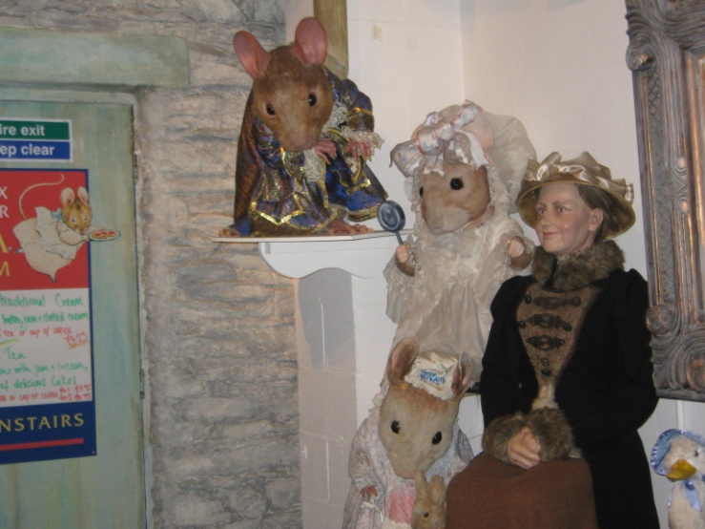
Чудесный мир Беатрикс Поттер
Музей Б.Поттер в Озерном краю, Англия. Фотографии в музее г Уиндермир выполнены автором
Жук С.Е.(июль 2014)

Slide 2
Детство будущей писательницы и блестящей художницы
Элен Беатрикс Поттер родилась в 1866 году в Лондоне в богатой семье. Родители Беатрикс жили на наследство от торговли хлопком. У Беатрикс было закрытое и одинокое детство, типичное для дочерей, родившихся в буржуазных семьях викторианской эпохи. Она редко проводила время со своей матерью и отцом и, будучи обучаемой на дому гувернантками, у неё было мало возможностей познакомиться с другими детьми

Slide 3
Семейные узы
Отец брал с собой Беатрикс в поездки в Музей Южного Кенсингтона (V & A), в Музей естественной истории и в Королевскую Академию, так же посещал своих известных друзей, включая живописца сэра Джона Эверетта Миллес. Брат Беатрикс, Бертрам, родился через шесть лет после сестры и был ее близким товарищем. Поттер была особенно близка с отцом, и именно он первым признал ее художественный талант.

Slide 4
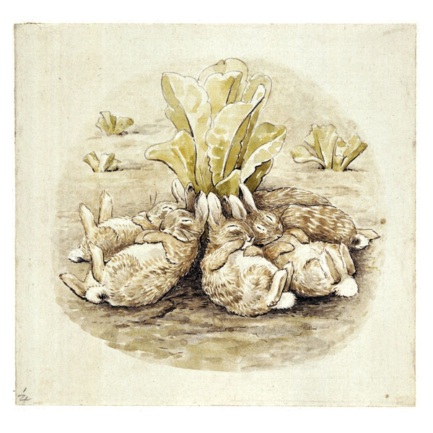
Беатрикс и любовь к животным
Любовь Беатрикс Поттер к животным разделял и ее брат. Дети часами наблюдали и делали наброски домашних животных, которые жили в их классной комнате. Их коллекция включала лягушек, черепаху, саламандр и даже летучую мышь, в дальнейшем в нее были добавлены пойманные в саду мыши, ежи и кролики, которые были без разрешения внесены в дом в бумажных пакетах. Детский интерес был углублен ежегодными праздниками в Пертшире и, позже, в Озерном крае.

Slide 5
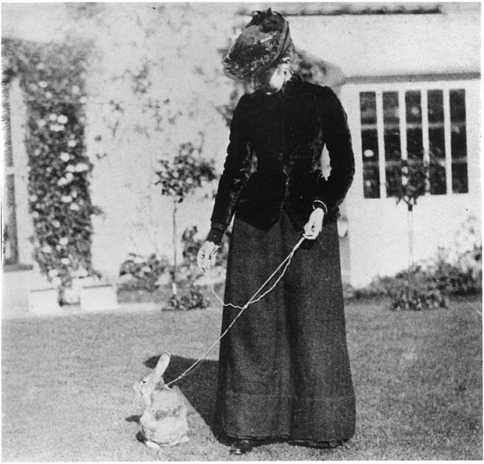
Творчество Б. Поттер
В 1902 году была издана "Повесть о Кролике Питере" и в течение года пришлось издать еще шесть выпусков, чтобы удовлетворить спрос. К Рождеству было продано 20.000 экземпляров. В 1903 году Фредерик Уорн, издает книгу на Рождество. Это был рассказ со стихами « Портной из Глостера» Два месяца спустя выходит третья по счету книга . « Повесть о бельчонке Наткине» Так же, в 1903 году, герой Кролик Питер был запатентован и выпущен в качестве мягкой игрушки.

Slide 6
23 книги Б. Поттер, среди них:
Повесть о Кролике Питере - The Tale of Peter Rabbit (1902)
Повесть о Бельчонке Тресси - The Tale of Squirrel Nutkin (1903)
Повесть о миссис Тигги-Мигги - The Tale of Mrs. Tiggy-Winkle (1905)
Повесть про котёнка Тома - The Tale of Tom Kitten (1907) Повесть про утку Джемайму Кряк - The Tale of Jemima Puddle-Duck (1908)
Повесть о поросёнке Блэнде - The Tale of Pigling Bland (1913)и др.

Slide 7
Путешествие книг и рисунков Поттер по всему миру

Slide 8
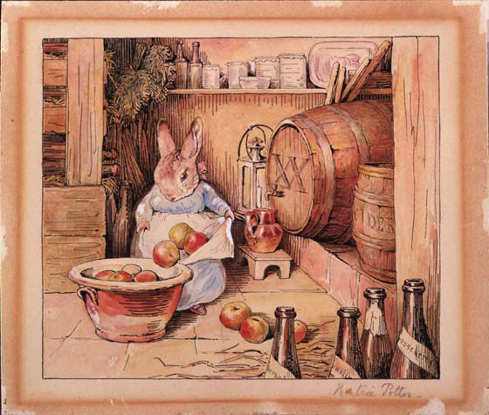
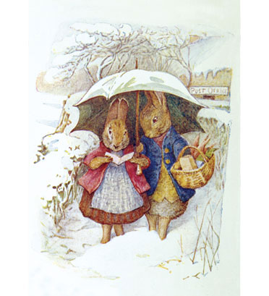
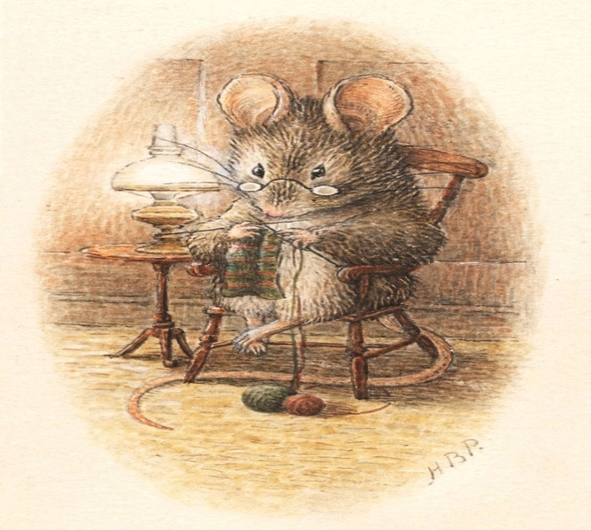
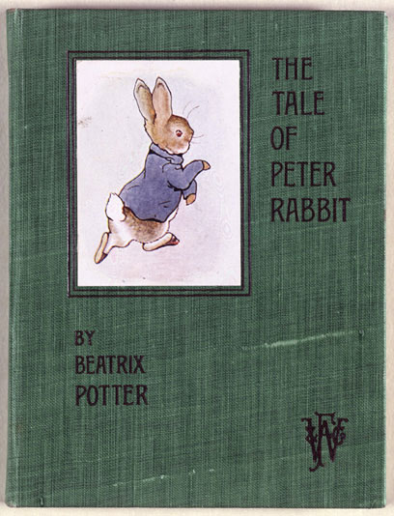
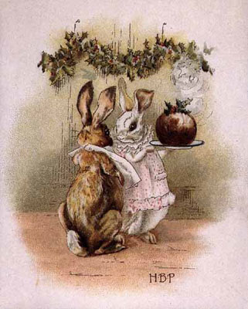
Волшебный мир рисунков Беатрикс

Slide 9
Музей Б. Поттер в Озерном крае,город Уиндермер

Slide 10
Восковая фигура Б. Поттер в окружении героев ее книг

Slide 11
Братцы-кролики, Пампушата

Slide 12
Питер Пуш с мамой Крольчихой

Slide 13
Флопси, Мопси и Коттонтейл

Slide 14
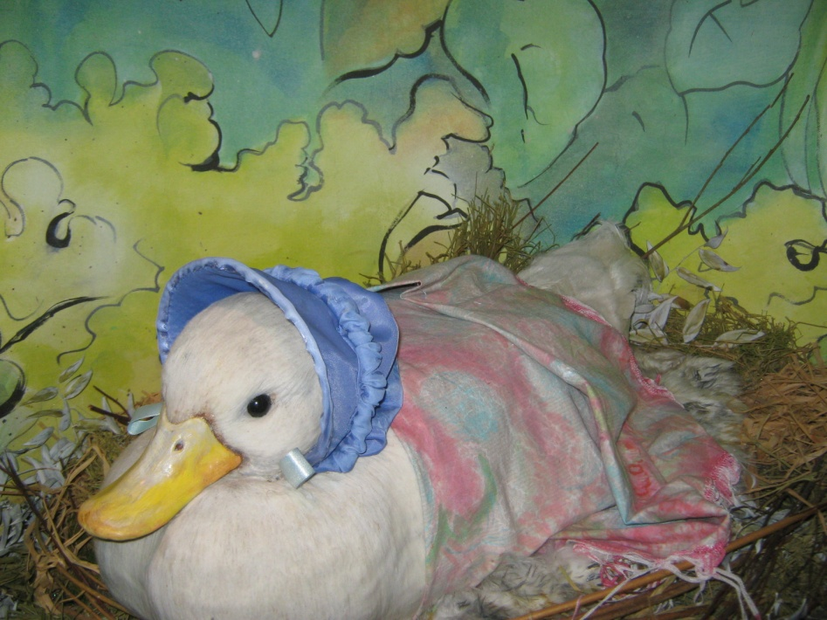
Мистер Мак-Грегор и утка Джемайма Падл-Дак

Slide 15
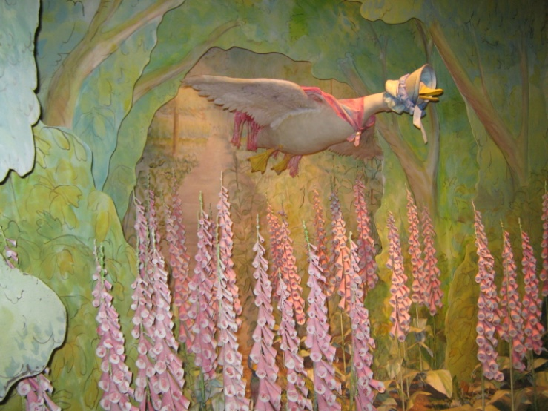
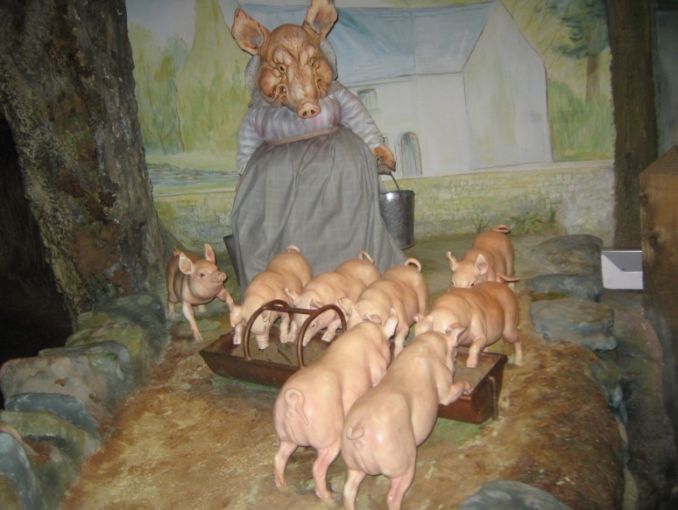
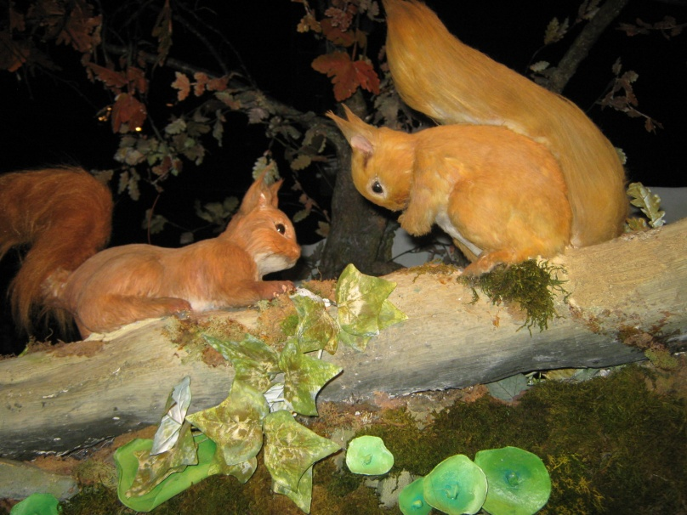
Другие герои Б. Поттер

Slide 16
Прачка Ухти-Тухти

Slide 17
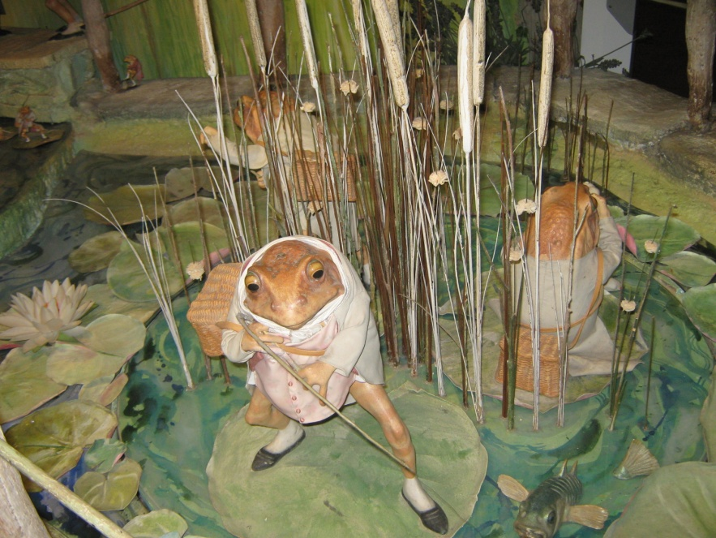
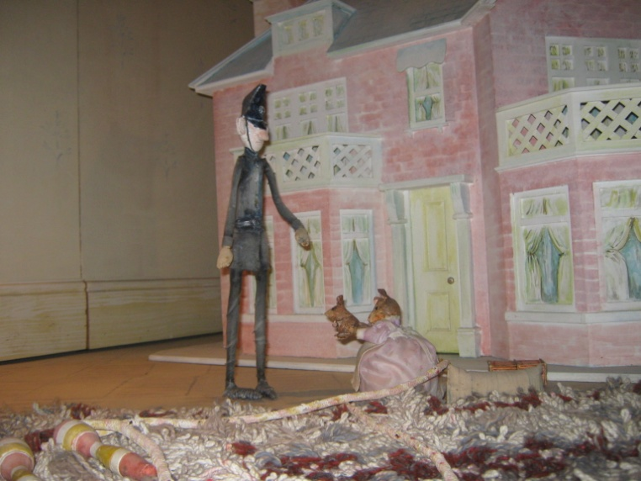
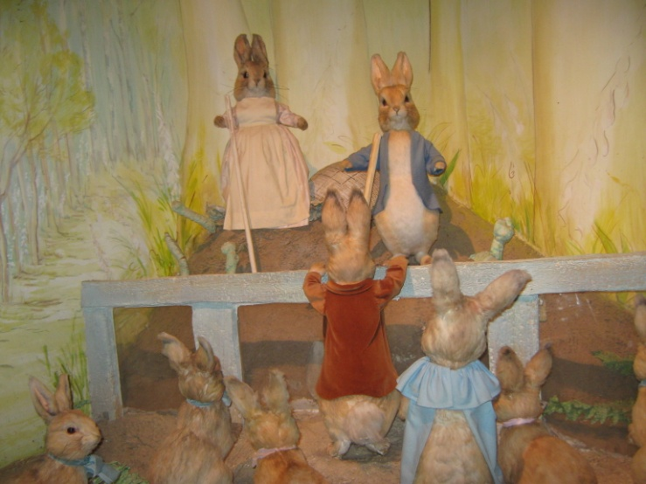
Откройте для себя чарующий мир Беатрикс Поттер!

Slide 18
Озеро Уиндермер- источник вдохновения!Здесь появлялись новые идеи для книжек Беатрикс.

Slide 19
Набережная озера Уиндермер в городе,где расположен музей Беатрикс Поттер.
Сегодня, спустя более 100 лет со дня издания « Повести о Кролике Питере», Озерный край красив как всегда.

